Slide 1
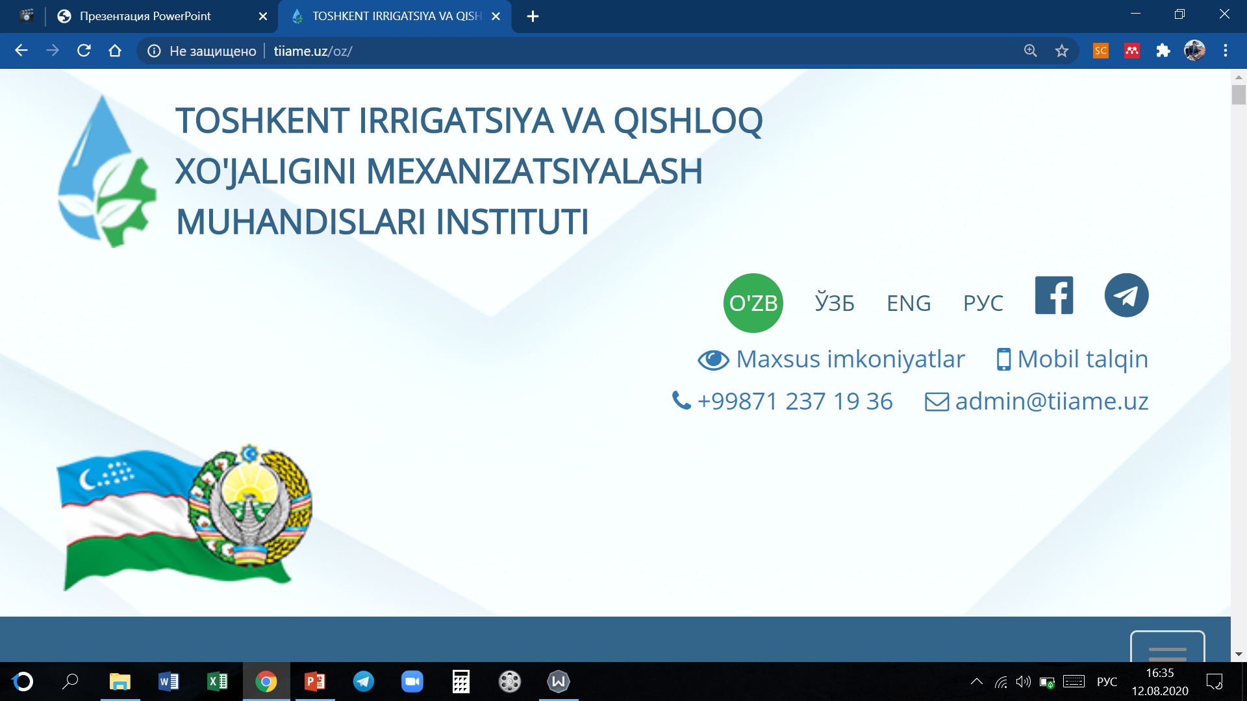



Axborot texnologiyalari va jarayonlarni matematik modellashtirish
FAN:
7
mavzu
Mutaxassislik masalalarini tarmoqlanuvchi algoritmlar yordamida dasturlash.
Raxmankulova Barna Oktamxanovna
«Axborot texnologiyalari» kafedrasi dotsenti

Slide 2
Mavzu: Mutaxassislik masalalarini tarmoqlanuvchi algoritmlar yordamida dasturlash Ma’ruzachi: dots.B.O.Raxmankulova

Slide 3
Foydalaniladigan adabiyotlar:
1.Aбдуллаев З.С., Мирзаев С.С., Шодмонова Г., Шамсиддинов Н.Б. “Информатика ва ахборот технологиялари” Ўқув қўлланма. Ташкент 2012.
2.“C++ dasturlash tili asoslari” fanidan uslubiy qo’llanma. TIQXMMI. 2018. 6-39-betlar.
3.Z.C.Abdullaev, M.Yusupov, B.Raxmankulova, Sh.Aynakulov “Amaliy axborot texnologiyalari”, Tashkent. 2019. 317b.
4. Шмидский Я.К. Программирования на языке С + + : Самоучитель. Учебное пособие, М.: Диалектика. 2004, 361 с.
5.ЛуисД. С и С++. Справочник.. М: Бином, 1997.
6.B.J.Boltaev, A.R.Azamatov, A.D.Raximov va boshqalar. “C++ dasturlash tili asoslari” Amaliy qo’llanma. Nazariya,masalalar, mulohazalar,yechimlar,tavsiyalar. Toshkent. 17-114-betlar.

Slide 4
Reja:
Tarmoqlanuvchi algoritm tushunchasi
Shartli o’tish operatori
Shartsiz o’tish operatori
Tanlash operatori
Mutaxassislik masalarini tarmoqlanuvchi algoritm yordamida dasturlash

Slide 5
O’tilgan mavzuni mustahkamlash
Dasturlash tili deganda nimani tushunasiz?
Algoritm deb nimaga aytiladi?
Blok-sxema nima?
Qanaqa dasturlash tillarini bilasiz?
C++ tili qachon kim tomonidan yaratilgan?
Algoritmning grafik usulda ifodasi nima deb ataladi?
Al –Xorazmiy kim?
Algoritm turlari?

Slide 6
Savollar
Chiziqli algoritmni dasturlashda qanday operatorlardan foydalaniladi? (cin, cout, o’zlashtirish operator)
2. Dastur umumiy ko’rinishini aytib bering.
3. Dasturning tarkibiy qismi?
4. C++ tilida yozilgan dasturlar ishga tushirishdan oldin kompilyatsiya qaysi tugma yordamida qilinishi kerak? F9-
5. F10 – tugma nima vazifani bajaradi?
6. F11 - tugma nima vazifani bajaradi?
7. C++ tilining alfaviti nimalardan tashkil topgan?

Slide 7
1.Mutaxassislik masalalarini tarmoqlanuvchi algoritm yordamida dasturlash
Ba’zi hollarda mutaxassislik masalalarida hisoblashlar birorta mantiqiy shartni bajarilishiga bog‘lik holda u yoki bu tarmoq bo‘yicha amalga oshirilishi mumkin. Bunday tuzilishdagi hisoblash jarayonining algoritmi “tarmoqlanuvchi algoritm” deb ataladi.
Tarmoqlanuvchi algoritmlarni dasturlashda goto shartsiz o`tish operatori, if shartli o`tish operatori va switch tanlash operatorlari ishlatiladi.

Slide 8

Tarmoqlanuvchi algoritmning konstruktsiyasi quyidagi
ha yoq
ko‘rinishida ifodalanadi.

Slide 9
2. Shartli o`tish operatori(if): 1- usul: if (shart) {operator1;} else {operator2;} 2- usul: if (shart) {operator1;} {operator2;}
1 - usulda agar shart bajarilsa operator1 hisoblanadi, aks holda operator2 hisoblanadi.
2- usulda agar shart bajarilsa operator1, so`ng operator2 hisoblanadi aks holda operator1 hisoblanmasdan operator2 hisoblanadi.

Slide 10
Shartsiz o’tish operatori(goto)
Shartsiz o’tish operatori dasturning boshqa qismiga o'tishga imkon beradi. Uning umumiy ko’rinishi quyidagicha:
goto belgi;
..
..
belgi: operator;
Bu operator boshqaruvni belgi o`rnatilgan operatorga uzatadi. Belgi identifikatordan iborat.

Slide 11
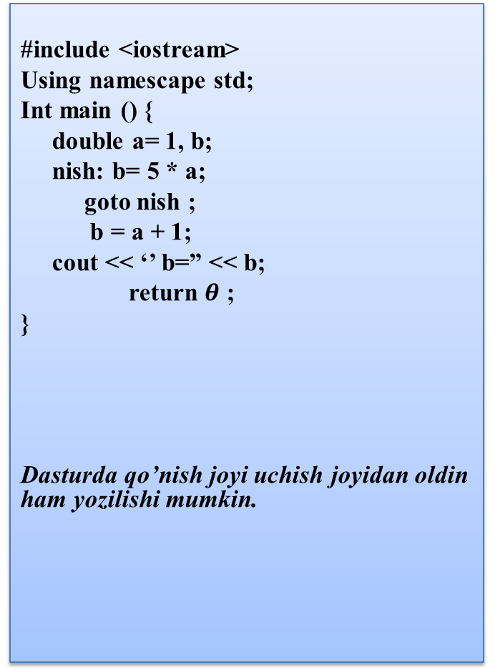
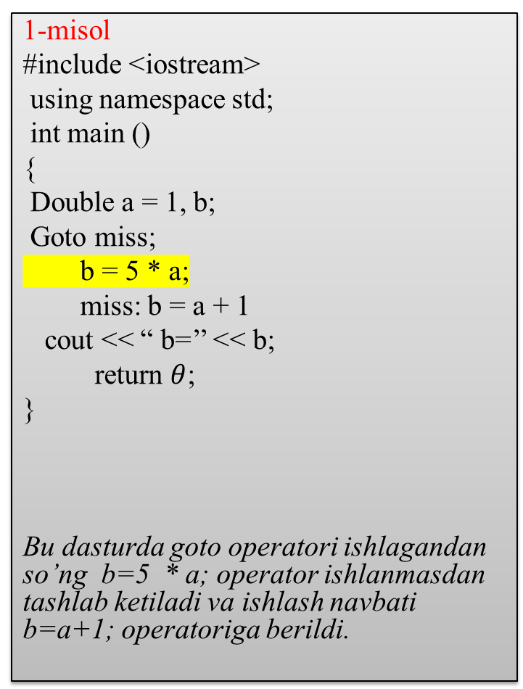
Shartsiz o’tish operatoriga misol
1-misol
#include <iostream>
using namespace std;
int main ()
{
Double a = 1, b;
Goto miss;
b = 5 * a;
miss: b = a + 1
cout << “ b=’’ << b;
return $θ$;
}
Bu dasturda goto operatori ishlagandan so’ng b=5 * a; operator ishlanmasdan tashlab ketiladi va ishlash navbati b=a+1; operatoriga berildi.
#include <iostream>
Using namescape std;
Int main () {
double a= 1, b;
nish: b= 5 * a;
goto nish ;
b = a + 1;
cout << ‘’ b=” << b;
return $θ$ ;
}
Dasturda qo’nish joyi uchish joyidan oldin ham yozilishi mumkin.

Slide 12
Tanlash operatori (switch)
Tanlash operatori (switch) bir nechta operatordan birini tanlash yordamida u yoki bu amallardan birinining bajarilishini ta’minlaydi. Tanlash operatorining umumiy ko’rinishi quyidagicha:
switch (ifoda)
{
case 1-belgi:
1-operatorlarketma-ketligi; break;
case 2-belgi:
2-operatorlar ketma-ketligi; break;
...
case n-belgi:
n- operatorlar ketma-ketligi; break;
default operatorlar ketma-ketligi;
}

Slide 13
Bu yerda:
ifoda - butun (int) yoki belgi (char) turidagi ifoda;
1-case, 2-case, ..., n- case - ifodaning qiymati taqqoslanadigan doimiy qiymatlar. Doimiy qiymatlar butun yoki belgi turida bo‘lishi kerak;
1-operatorlar ketma-ketligi, 2-operatorlar ketma-ketligi, ...,n- operatorlar ketma-ketligi - belgilarga mos bo`lgan operatorlar ketma-ketligi;
default operatorlar ketma-ketligi - ifoda va doimiylarning qiymati o'rtasida hech qanday moslik topilmagan holatda bajariladigan amallar ketma-ketligi.

Slide 14
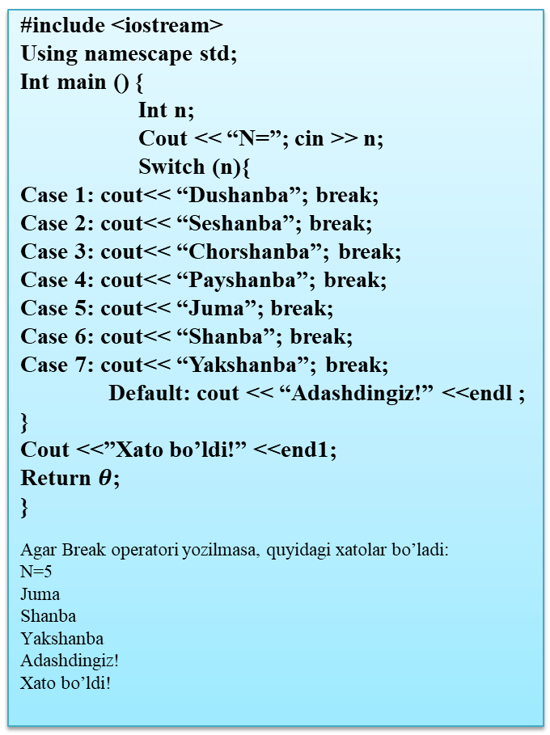
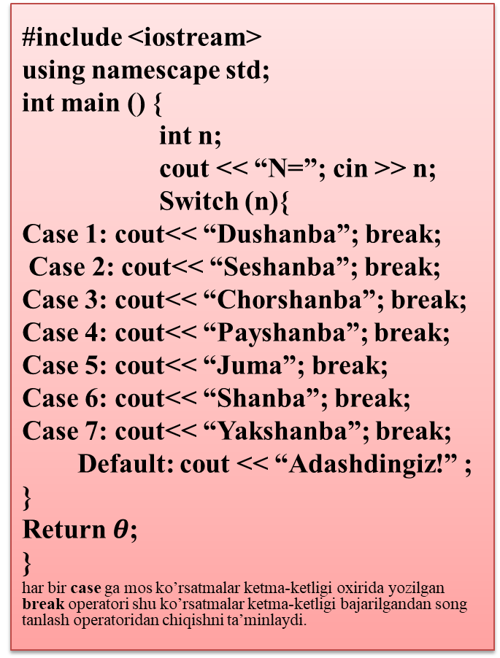
2-Misol. Berilgan N (1≤N≤7) butun songa mos hafta kunini chiqaring. Yechim. Bu masalani yechish uchun tanlash operatoridan foydalanish kerak bo’ladi:
#include <iostream>
using namescape std;
int main () {
int n;
cout << “N=”; cin >> n;
Switch (n){
Case 1: cout<< “Dushanba”; break;
Case 2: cout<< “Seshanba”; break;
Case 3: cout<< “Chorshanba”; break;
Case 4: cout<< “Payshanba”; break;
Case 5: cout<< “Juma”; break;
Case 6: cout<< “Shanba”; break;
Case 7: cout<< “Yakshanba”; break;
Default: cout << “Adashdingiz!” ;
}
Return $θ$;
}
har bir case ga mos ko’rsatmalar ketma-ketligi oxirida yozilgan break operatori shu ko’rsatmalar ketma-ketligi bajarilgandan song tanlash operatoridan chiqishni ta’minlaydi.
#include <iostream>
Using namescape std;
Int main () {
Int n;
Cout << “N=”; cin >> n;
Switch (n){
Case 1: cout<< “Dushanba”; break;
Case 2: cout<< “Seshanba”; break;
Case 3: cout<< “Chorshanba”; break;
Case 4: cout<< “Payshanba”; break;
Case 5: cout<< “Juma”; break;
Case 6: cout<< “Shanba”; break;
Case 7: cout<< “Yakshanba”; break;
Default: cout << “Adashdingiz!” <<endl ;
}
Cout <<”Xato bo’ldi!” <<end1;
Return $θ$;
}
Agar Break operatori yozilmasa, quyidagi xatolar bo’ladi:
N=5
Juma
Shanba
Yakshanba
Adashdingiz!
Xato bo’ldi!

Slide 15
Tanlash operatoriga misol
3-misol: Kiritilgan raqam ko`rinishidagi bahоni so`z ko`rinishida ifidalash dasturi.
# include <iostream>
using namespace std;
int main()
{
int baho;
cin>> baho;
switch(baho)
{
case 2:cout <<"\n yomon";break;
case 3:cout <<"\n o`rta";break;
case 4:cout <<"\n yahshi";break;
case 5:cout <<"\n a'lo";break;
default: cout <<"\n baho noto`g`ri kiritilgan";
} }

Slide 16
4-misol. Berilgan koordinatalar tekisligi choragi nomeri bo`yicha unda yotuvchi nuqta koordinatalari qiymatlari ishorasini aniqlash dasturini tuzing.
# include <iostream>
using namespace std;
int main()
{ float chorak;
cout<< “chorak=”; cin>>chorak;
switch(chorak)
{
case 1: cout<<”\n koordinatalar qiymatlari: x>0,y>0”);break;
case 2: cout<<”\n koordinatalar qiymatlari: x<0,y>0’);break;
case 3: cout<<”\n koordinatalar qiymatlari: x<0,y<0’);break;
case 4: cout<<”\n koordinatalar qiymatlari: x>0,y<0’); break;
default: cout <<"\n chorak noto`g`ri kiritilgan";
}
}

Slide 17
Masala:
Elektr zanjiridagi tok manbai klemmalaridagi kuchlanish U=100v bo`lib, qarshiliklari R1=5A va R2=4A bo`lgan iste’molchilar ketma-ket va parallel ulangan holda tok kuchlari qanday bo`lishini aniqlash dasturini tuzing.
I=U/R, R=R1*R2/(R1+R2), R=R1+R2
Bu masalani yechish uchun tarmoqlanuvchi algoritm yordamida dasturini tuzing.

Slide 18
Masala dasturi:
# include <iostream>
# include <string>
using namespace std;
int main()
{
float R1, R2, R, I, U;
string s;
cout<<"Tok manbai klemmalaridagi kuchlanishni kiriting:"<<endl; cin>>U;
cout<<"Birinchi istemolchi qarshiligini kiriting:"<<endl; cin>>R1;
cout<<"Ikkinchi istemolchi qarshiligini kiriting:"<<endl; cin>>R2;
cout<<"Istemolchilar ulanish turini kiriting:"<<endl; cin>>s;
if(s=="parallel") R=R1*R2/(R1+R2);
if(s=="ketmaket") R=R1+R2;
I=U/R;
cout<<"Istemolchilar "<<s<<" ulanganda "<<"tok kuchi=“ <<I<<endl; return 0;} Javob: Istemolchilar Parallel ulanganda tok kuchi= I

Slide 19
Quyidagi misolni yechish dasturini qaraymiz:
x va q - berilgan son.

Slide 20
Blok-sxemasi
ha yo’q
Boshlanishi
a,x,q
x<q
Y=pow(sin(a*x*x),3)/sqrt (x*x+1)
Y=(cos(a*x)+exp(-a*pow(x,3)))/pow(x,2./3)*atan(x)
y
Tamom

Slide 21
#include <iostream>
#include <math.h>
using namespace std;
int main()
{
float a,q,x,y;
a=5.41; b=3;
cout<<"x ning qiymatini kiriting"; cin>>x;
if (x<q) y=pow(sin(a*x*x),3)/sqrt(x*x+1);
else y=(cos(a*x)+exp(-a*pow(x,3)))/(pow(x,2./3) +atan(x));
cout<<"y="<<y; return 0;
}

Slide 22
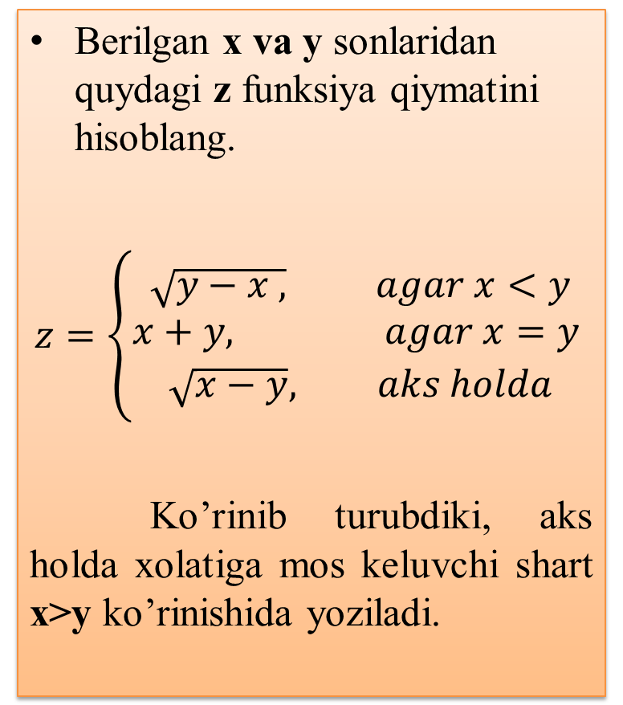
ichma-ich joylashtirilgan operatorlardan foydalanish, ya’ni shartlar ikkitadan ko’p bo’lsa
Berilgan x va y sonlaridan quydagi z funksiya qiymatini hisoblang.
$$z=\left\{\begin{aligned}\sqrt{y−x , } agar x<y \\ x+y, agar x=y \\ \sqrt{x−y}, aks holda\end{aligned}\right.$$
Ko’rinib turubdiki, aks holda xolatiga mos keluvchi shart x>y ko’rinishida yoziladi.
#include <iostream>
#include <cmath.h>
Using namespace std;
Int main (){
Float x, y, z;
Cout << “x= “ ; cin >> x;
Cout << “y= “ cin >> y;
Z = (x<y) ? pow(y – x,0.5):
(x==y) ? x + y : pow(x - y,0.5);
Cout << “z= “ << z;
Return 0 ;
}

Slide 23
Mavzuni mustahkamlash uchun savollar
Tarmoqlanuvchi algoritm deb nimaga aytiladi?
Mantiqiy “teng emas” qanday belgi bilan ifodalanadi? (!= )
C++ tilida “< “ belgi nimani anglatadi ?
Blok – sxemadagi romb belgisi nimani anglatadi?
Switch operatori qachon ishlatiladi?
if operatori qachon ishlatiladi?
Shartsiz o’tish operatori qanday ifodalanadi?
Tarmoqlanuvchi algoritm chiziqli algoritmdan nima bilan farqlanadi?

Slide 24
E’tiborlaringiz uchun rahmat!
Raxmankulova Barna Oktamxanovna
«Axborot texnologiyalari» kafedrasi dotsenti, dilnoza9866@mail.ru

